Slide 1
Scaling Local Self-Attention for Parameter Efficient Visual Backbones (CVPR 2021)
Aurhor：Ashish Vaswani, Prajit Ramachandran, Aravind Srinivas, Niki Parmar, Blake Hechtman, Jonathon Shlens（Google Researches）
Reporter：林于婷

Slide 2
outline
Introduction
Method
Experiments
Conclusion
Self-review
Presentation review
What have learned

Slide 3
Introduction

Slide 4
Introduction
Self attention 有望改善計算機視覺模型：
感受野靈活、可以透過資料學出來 <-> Convolution 只有局部感受野，難獲取長距離的特徵關係
這一篇雖然是用 local self-attention，但感受野仍有 18*18，Convolution 的 kernel size 無法開到 18*18，內存空間不夠。
參考了輸入上其他相關的特徵，來強化特徵 <-> Convolution 僅搜尋是否有局部相似特徵
但是 self-attention 很占用記憶體，所以使用 local self-attention
現有的 fully self-attentive 模型：Stand-Alone SelfAttention (SASA)
使用中心 local self-attention 替換 convolution layer。
優點：使 ResNet backbone 具有更少的參數量和浮點運算。
缺點：準確率落後最先進的 convolutional 模型。
本文方法建立在 SASA 之上

Slide 5
Method

Slide 6

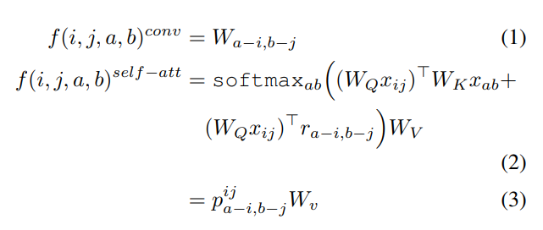
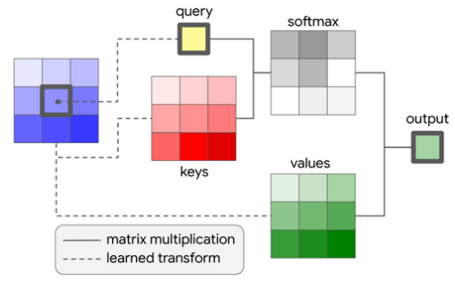
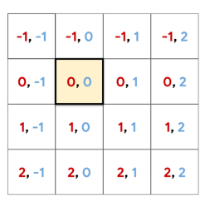
Local Self-attention in SASA
SASA 使用中心 local self attention
每個 pixel xi,j 為中心點：
此 pixel 乘上 Wq 矩陣得 query
取其臨域 k*k 範圍，分別乘上 Wk 和 Wv 權重矩陣得到 keys 和 values
計算此 pixel 和其相鄰 pixel 之間的相關度：query 和 keys 逐元素計算內積得 Attention map，加上 query 乘 相對位置編碼 ，經 softmax 轉成機率
和 values 逐元素相乘加總得到輸出
具平移不變性：因平移前、後，每個 pixel 取的臨域 pixels 皆相同，生成相同的 ，self attention 後輸出相同
Notes:
以上以一個 head 為例，為了提高表達能力，使用了 multi-head self attention，它使用不同的參數平行重複該計算。

Slide 7
Experiments

Slide 8
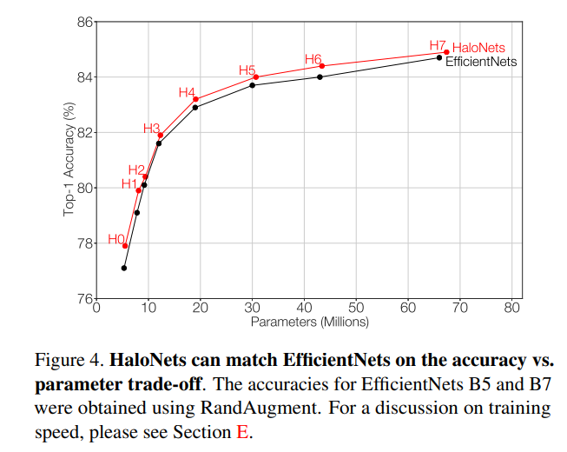
與最先進的 CNN 模型在分類任務上 比較準確率
在 ImageNet 上訓練 HaloNet 模型，訓練圖像分辨率為 600 x 600
在相同參數量（橫軸）下，HaloNet 的準確率（縱軸）略優於 EfficientNet
最好的模型 H7 實現了 84.9% 的 top-1 accuracy

Slide 9
Conclusion

Slide 10
Conclusion
藉由開發 blocked local attention 和 attention downsampling，改進 SASA 之性能。
提出的 fully self-attentive 模型 HaloNet 性能可以和最先進的 convolutional 模型競爭。
本文的工作表明，在計算機視覺任務中，self-attention 可以具有競爭力。
HaloNet-50 的性能始終贏過 ResNet-50，參數量更是減少了30%。
缺點：
沒有提到跟 convolutional model 的速度（訓練速度、推論速度）比較，HaloNet 可能比較慢。

Slide 11
Q&A

Slide 12
自評表
FAQ | 完成
1. Paper的Input / Process / Output是什麼?
2. Paper主要動機、目的、應用為何?如何應用到我們的研究?是否能應用到遊戲製作技巧上?
3. Paper的貢獻?最重要的貢獻?價值?厲害在哪裡?強在哪裡?好在哪裡?優點?方法?想法?為什麼要這樣用?有什麼特別的?困難的地方在哪?為什麼難?跟Previous Work之間的差異是什麼?
4. Paper的Framework?
5. Paper中專有名詞的定義和意義和有哪些和正確發音?
6. Paper中公式所代表的意義?物理意義?參數?為什麼要這樣定義的目的和原因?
7. Paper的缺點?限制?哪邊可以改進?我們有沒有辦法發表一個方法解決?
8. Results的圖/表意義和如何閱讀?足夠嗎?數據為什能夠比其他的Paper好?是否有作弊?特別美化?為什麼實驗要這樣設計?結果的意義? 作者要讓我們知道什麼?如何驗證結果?如何從Results驗證Paper提到的優點、好處、貢獻?
9. Paper是上什麼期刊?出處?Title的意思是什麼?被何人發表?
10. 讀完Paper之後你有沒有辦法實現?用程式寫出來?

Slide 13

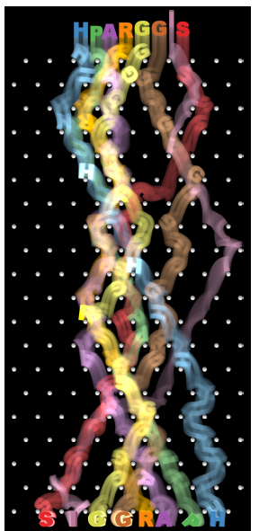
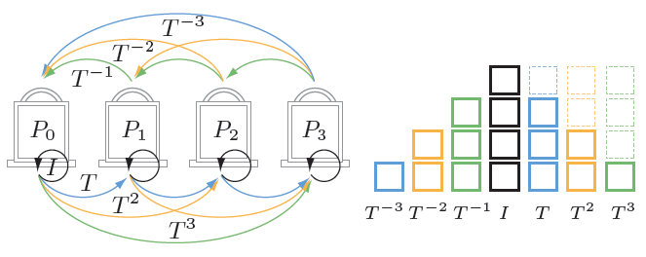
What You’ve Learned
Critical technique:
Support Vector Machine
Delaunay Triangulation
Good math expression:
Recommended references:
Dunbar D., Humphreys G.: A spatial data structure for fast poisson-disk sample generation. In SIGGRAPH ’06: ACM SIGGRAPH 2006 Papers (New York, NY, USA, 2006), ACM, pp. 503–508.
Good experiment approach:
Other:

